Slide 1
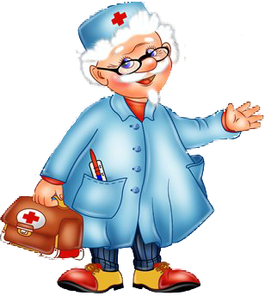
Для чого потрібні скелет і м'язи?
Я досліджую світ
3 клас
Організм людини
Урок 87

Slide 2
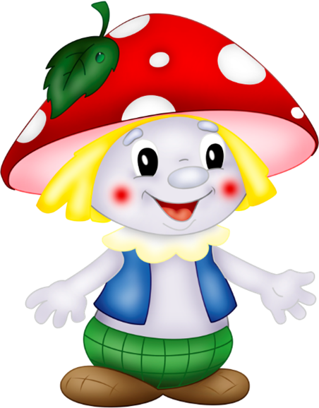
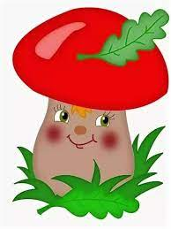
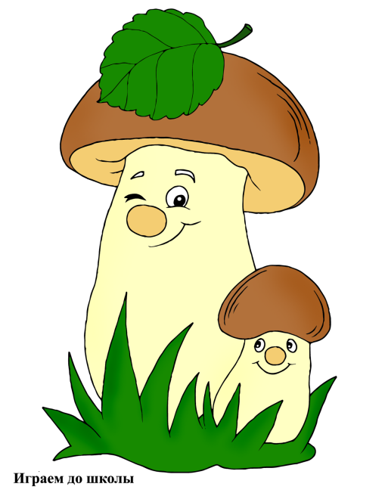

Налаштування на урок
Оберіть гриб свого настрою
Веселий
Сором’язливий
Жартівливий
Щасливий

Slide 3

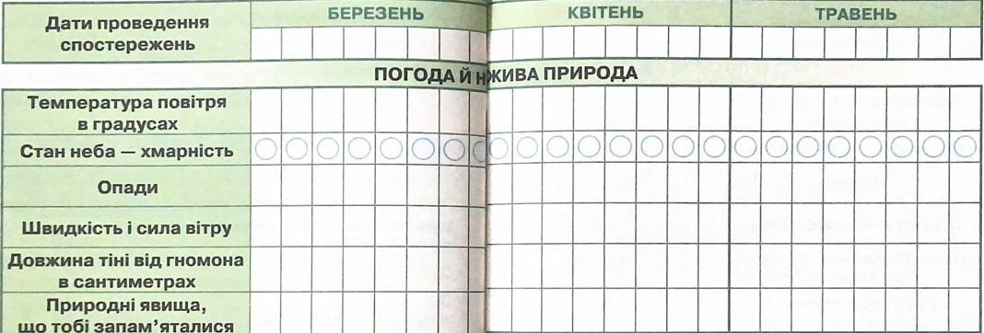
Вправа «Синоптик»
Яка зараз пора року?
Яке число місяця?
Який місяць року?
Який день тижня?
Запиши свої спостереження за неживою природою у календар спостережень
Зошит.
Сторінка
62-63

Slide 4
Тест
1. Тіло людини складається з багатьох частин:
2. Органи, які виконують спільну роботу, складають …
3. Злагодженою роботою всього організму керує …
а) організмів;
б) органів;
в) мікробів.
а) систему органів;
б) робочу групу;
в) ланцюг живлення.
а) дихальна система;
б) нервова система;
в) кровоносна система.
4. Кожний орган має:
5. Органи і системи органів працюють …
6. Перетравленням їжі займається …
а) спільну будову;
б) однакову будову;
в) певну будову.
а) у взаємозв'язку;
б) по черзі;
в) однаково.
а) травна система;
б) кровоносна система;
в) дихальна система.

Slide 5

Пригадайте
Які системи органів людини ви знаєте?
Нервова, дихальна, травна, опорно-рухова, кровоносна, сечовидільна, системи органів чуття.
Розкажіть, як пересуваються різні тварини й людина.
Сьогодні на уроці ви дізнаєтеся, для чого потрібні скелет і м'язи.

Slide 6
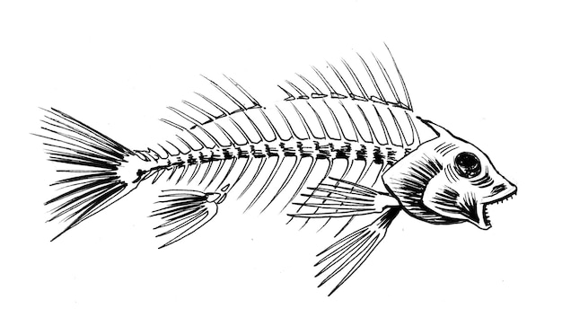
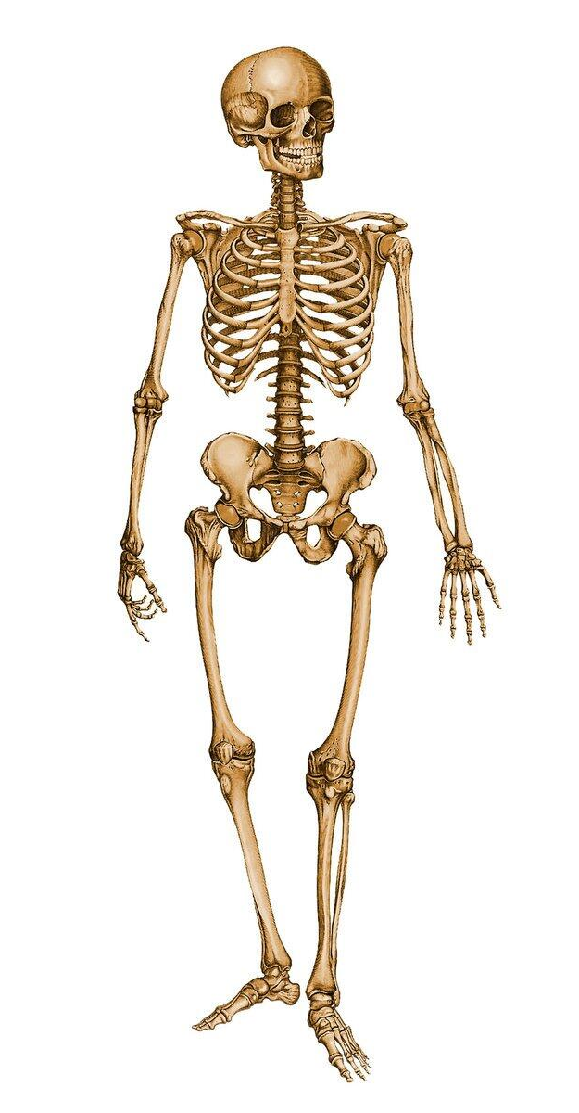
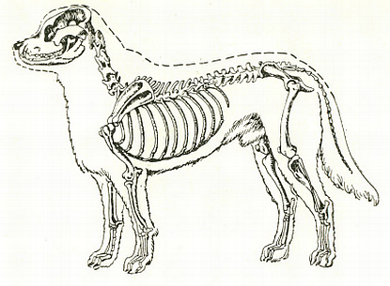
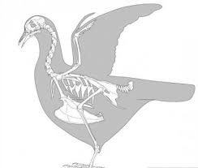
Як пересуваються різні тварини й людина

Slide 7
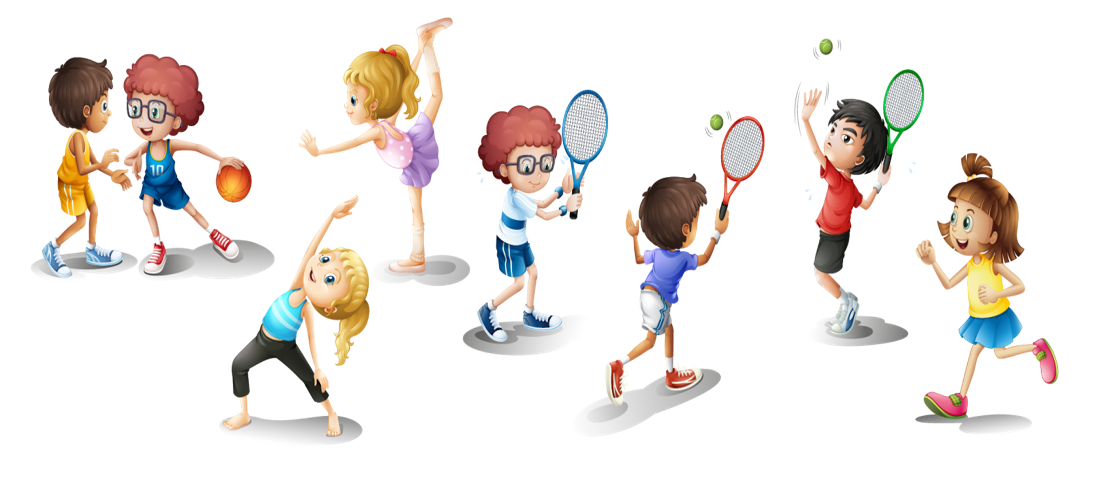
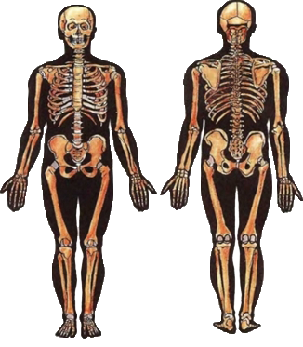
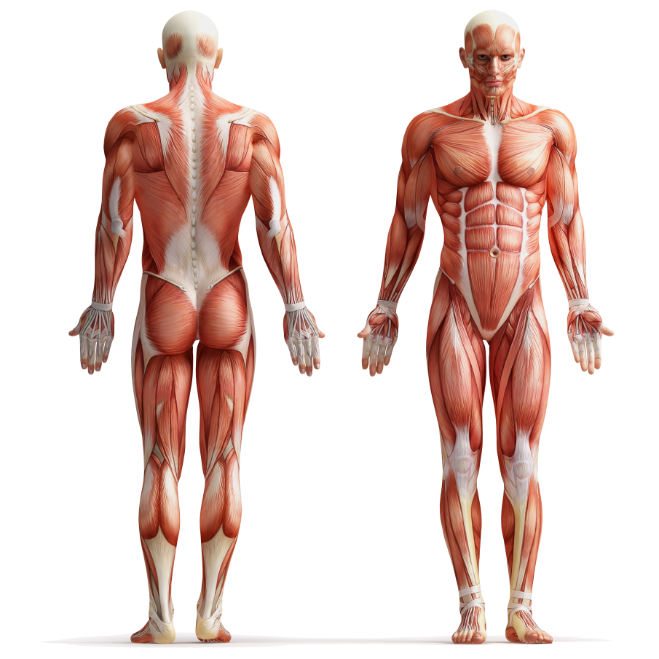
Що допомагає дітям рухатися?
скелет
м’язи
Зміна положення тіла та рух можливі завдяки злагодженій роботі кісток, з яких складається скелет, і м’язів.
опорно-рухова система
Підручник.
Сторінка
125

Slide 8
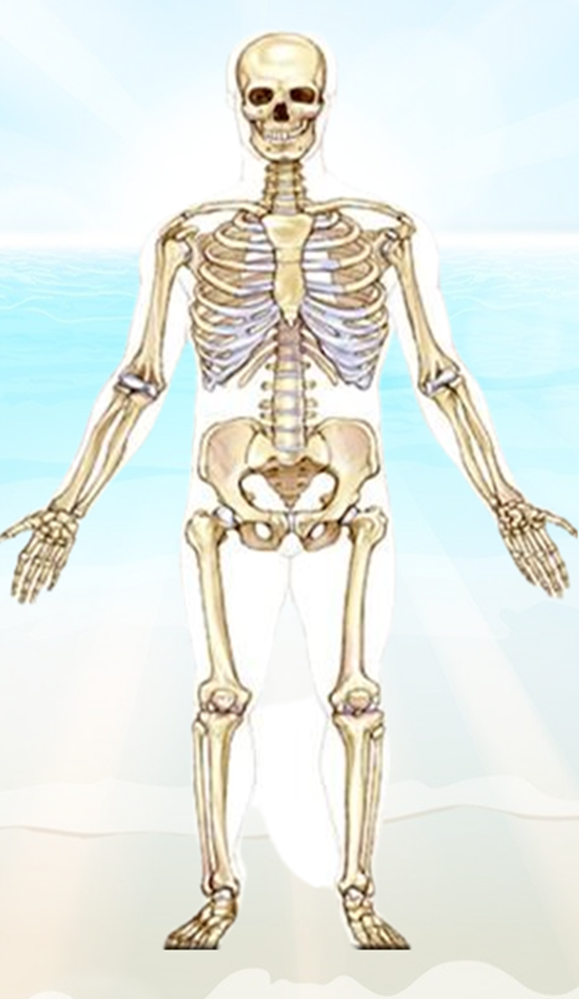
Скелет визначає форму тіла й захищає внутрішні органи від ушкоджень.
Роздивіться зображення скелета людини
У скелеті дорослої людини — понад 200кісток.
А в дитини — понад 300кісток.
СКЕЛЕТ
кістки
черепа
кістки тулуба
кістки кінцівок
ребра
хребет
грудина
Підручник.
Сторінка
125

Slide 9
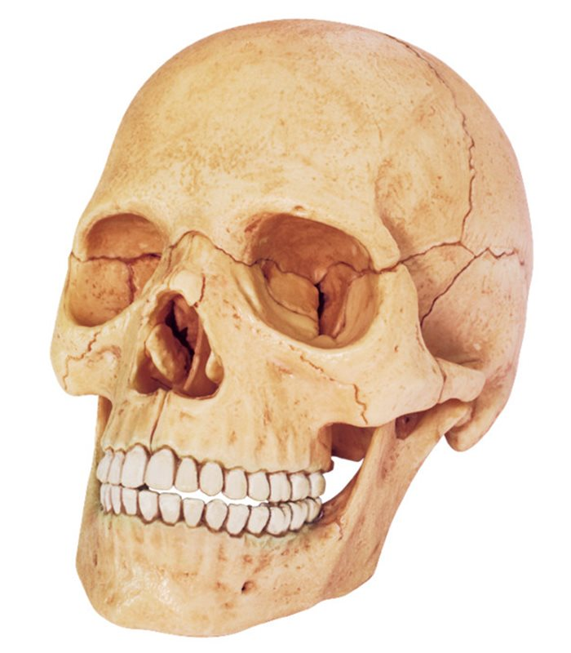
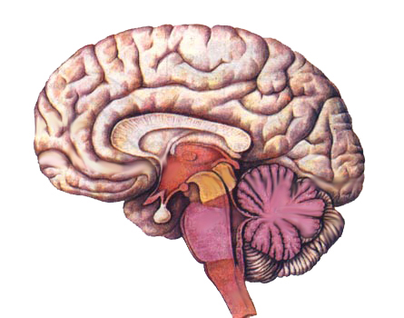
Череп дуже твердий і міцний
Для чого потрібен скелет?
Череп надійно захищає головний мозок від пошкоджень

Slide 10
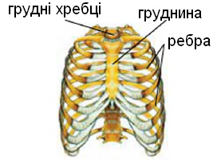
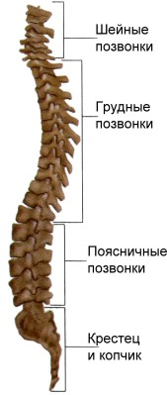
Грудна клітка захищає від пошкоджень серце, легені, печінку
Для чого потрібен скелет?
Хребет має також захисне значення. У хребцях є отвори, які утворюють канал. У цьому каналі міститься спинний мозок

Slide 11
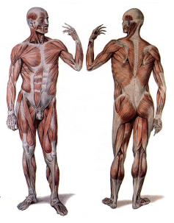
Роздивіться зображення м’язів
Рух тіла людини забезпечують м’язи. У тілі людини їх близько 650. Вони відрізняються зовнішнім виглядом, виконують різні функції. М’язи з’єднані з кістками.
Підручник.
Сторінка
126

Slide 12
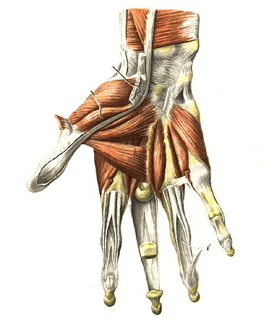
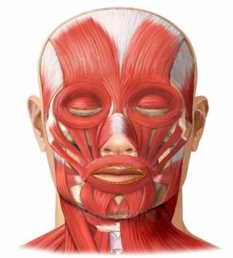
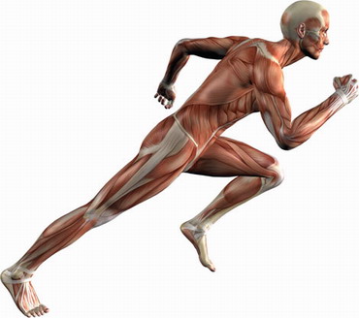
Роздивіться зображення м’язів
голови
М’ЯЗИ
кінцівок
шиї
тулуба
Скорочення і розслаблення м’язів за командами головного і спинного мозку зумовлюють зміну положення кісток.
Підручник.
Сторінка
126

Slide 13
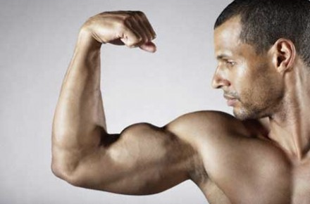
Дослідіть властивості своїх м’язів
Зігніть ліву руку в лікті, а правою рукою намацайте м’язи. Що ви відчуваєте? Опустіть ліву руку. Тримайте її вільно. Знову намацайте її м’язи.
Зробіть висновок.
Підручник.
Сторінка
126

Slide 14
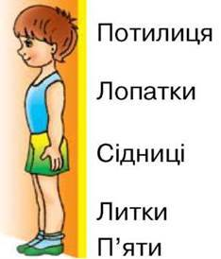
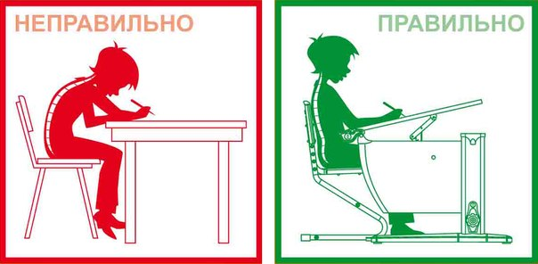
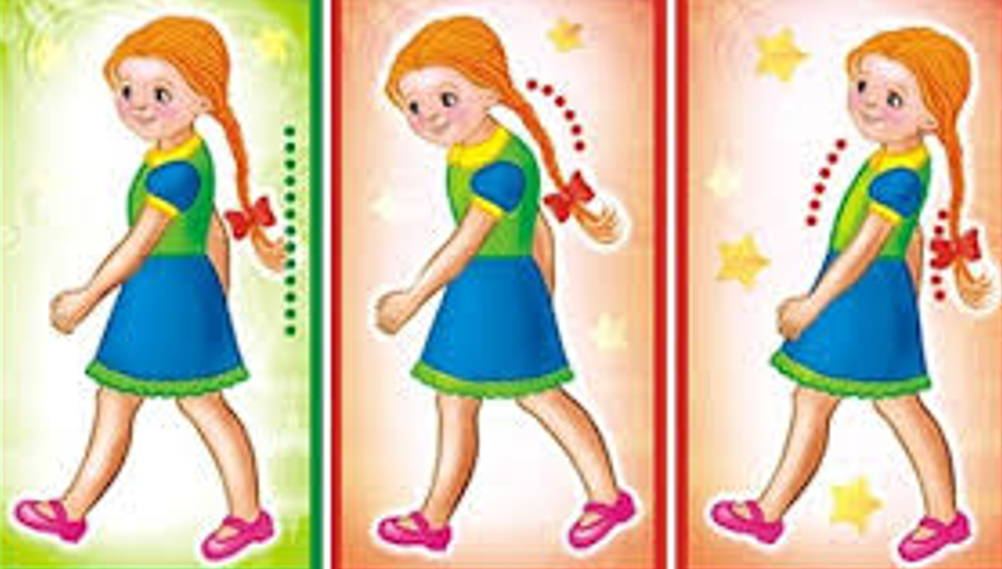
Практична робота. Моя постава
Від скелета й м’язів залежить постава людини — звичне положення тіла у спокої і під час руху. Щоб сформувати гарну поставу, щодня виконуй фізичні вправи, стеж за тим, як ти сидиш і ходиш.
Підручник.
Сторінка
126

Slide 15
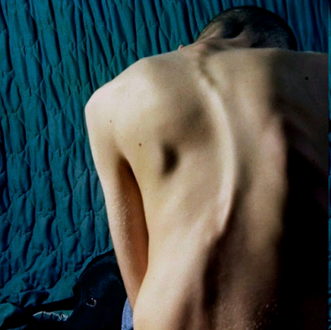
Захворювання хребта
Порушення постави може призвести до викривлення скелета, погіршення роботи всіх органів тіла.
Сколіоз – викривлення хребта. Виникає в дитячому віці. Після 14 років лікуванню не піддається.
Остехондроз – найпоширеніше захворювання хребта. Є причиною більшості захворювань внутрішніх органів.

Slide 16
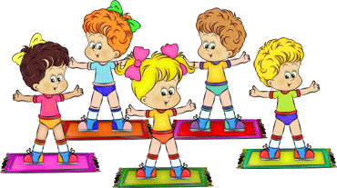
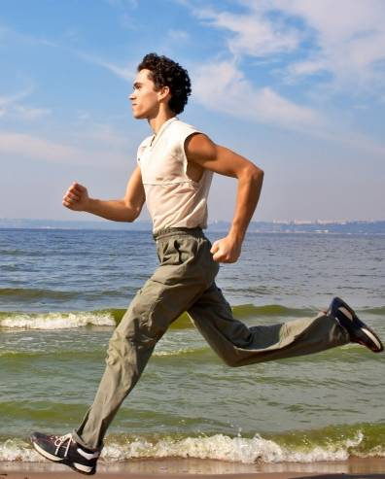
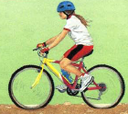
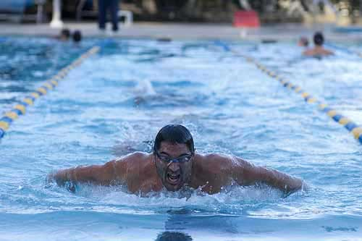
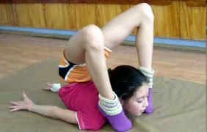
Фізкультура і спорт тренують м'язи, завдяки чому людина стає сильною, спритною, витривалою.

Slide 17
Скелет є опорою організму людини і захищає життєво важливі органи від пошкоджень
Висновок
Скелет та м`язи утворюють опорно – рухову систему.
Щоб м`язи були міцними, їх потрібно тренувати.

Slide 18




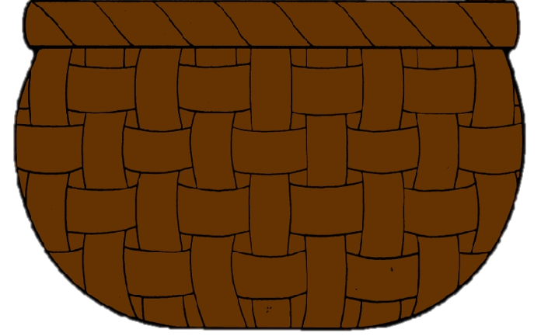
Кошик запитань
Як виробити правильну поставу? Як ви можете удосконалити своє тіло?
Поясніть походження назви «опорно-рухова система».
Підручник.
Сторінка
126

Slide 19
Робота в зошиті
Домашнє завдання
Стор. 125-126 читати, в зошиті завдання до ур 86.
Частина 2 Сторінка
39-40

Slide 20













Рефлексія «Загадкові листи»
Вибери лист, який ти хочеш відкрити
(щоби відкрити лист, натисніть на нього)
Сьогодні
на уроці
я навчився/
навчилася…
На уроці
я запам’ятав/
запам’ятала…
Найкраще
мені вдалося…
Урок
завершую з настроєм…
Найбільше
мені сподобалося…
Труднощі виникали…

